Slide 1
MVC model-view-controller
Metode de dezvoltare software
IDD 2019-2020
Donescu ion

Slide 2
MVC
Modelul arhitectural Model-View-Controller (MVC) separă o aplicație în trei componente principale: modelul, vizualizarea și controlerul.
UI Logic
Business Logic
View
Model
Controller
Request & relay data

Slide 3
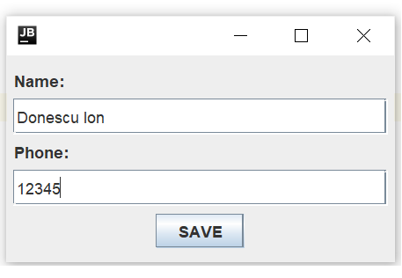
MVC
Principiul MVC constă în separarea sarcinilor celor trei componente în scopul de a izola partea de manipulare a datelor de partea de vizualizare.
private void saveControl() {
btnSave.addActionListener(new ActionListener(){
public void actionPerformed(ActionEvent e){
Validarea unor campuri
Decizii
Conexiune la baza de date
Comenzi SQL
Etc
}
});
}

Slide 4

MVC
Principiul MVC constă în separarea sarcinilor celor trei componente în scopul de a izola partea de manipulare a datelor de partea de vizualizare.
private void saveControl() {
btnSave.addActionListener(new ActionListener(){
public void actionPerformed(ActionEvent e){
Validarea unui camp
Decizii
Conexiune la baza de date
Comenzi SQL
Etc
}
});
}

Slide 5
MVC
În exemplul anterior, toate acțiunile de manipulare a datelor sunt inserate în același eveniment asociat acțiunii click pe butonul “SAVE” precum validarea câmpurilor, decizii, conexiune la baza de date, comenzi SQL, etc.
Este o practică greșită, deoarece nu este separată partea Interfață de partea de manipulare a datelor.
Interfața grafică permite utilizatorului să comunice cu aplicația prin intermediul câmpurilor text, meniuri, iconițe, etc și nu ar trebui să ia decizii referitoare la stocare de date, validări etc
Rolul interfeței grafice ar trebui să se rezume la a ușura interacțiunea dintre utilizator și calculator prin intermediul elementelor grafice.

Slide 6
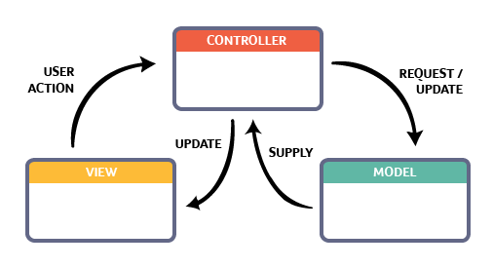
MVC
În afară de separarea sarcinilor celor trei componente, principiul MVC oferă și alte avantaje precum implementare paralelă de către mai mulți programatori sau implementare specializată.
De exemplu, un programator poate lucra la vizualizare, altul poate dezvolta partea de logică a controllor-ului și un al treilea dezvoltator se poate concentra pe structura modelului.

Slide 7
MVC
Modelul
Modelul este acea parte a aplicației care implementează logica de manipulare a datelor aplicației. În mod curent, obiectele create de model preiau și stochează starea modelului într-o bază de date. De exemplu, un obiect “Client” ar putea prelua informații dintr-o bază de date, opera pe ea și apoi scrie informații actualizate înapoi la un tabel “Clienti” dintr-o bază de date SQL Server.
Class Client
private
-name
-phone
-get-eri
-set –eri
-validari
-salvare
public methods

Slide 8
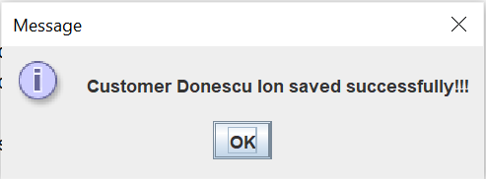
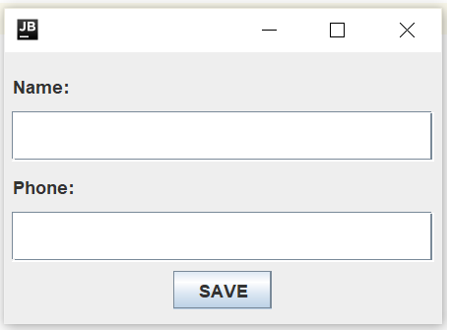
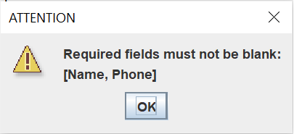
MVC
View
View-ul este componenta care afișează interfața (Graphic User Interface - GUI) aplicației. Un exemplu ar fi o vizualizare de editare a unui tabel “Clienți” care afișează casete text, liste derulante și casete de validare bazate pe starea curentă a unui obiect “Client”.
Class ClientFrom
private field
-tfName
-tfPhone
-btnSave
-get-eri
-set –eri
public methods

Slide 9
MVC
Controller
Controller-ul este componenta care gestionează interacțiunea cu utilizatorii, lucrează cu modelul și, în cele din urmă, selectează o vizualizare pentru a reda ce afișează interfața. Într-o aplicație MVC, vizualizarea afișează numai informații; controlerul se ocupă și răspunde la intrarea și interacțiunea utilizatorului. De exemplu, controlerul gestionează valorile de interogare și transmite aceste valori modelului, care la rândul său ar putea utiliza aceste valori pentru a interoga baza de date.
Controller-ul este un mediator între componenta Model si componenta View.

Slide 10
MVC
Fluxul de lucru
Mediator
Când utilizatorul introduce date în GUI, a cărei reprezentare este implementată în View, acțiunea utilizatorului (“SAVE”) este trimisă către control.
Controller
1.Interacțiune utilizator
Model
View

Slide 11
MVC
Fluxul de lucru
Mediator
Controlerul actualizează proprietățile modelului utilizând datele introduse în View.
Controller
2.Actualizare proprietăți
Constructor Client
1.Interacțiune utilizator
-name = Donescu Ion
-phone = 12345
Model
View

Slide 12
MVC
Fluxul de lucru
Mediator
Model-ul validează datele și notifică Controlerul după ce atributele au fost schimbate.
Controller
2.Actualizare proprietăți
Constructor Client
3.Notifică controlerul de schimbări
1.Interacțiune utilizator
-name = Donescu Ion
-phone = 12345
validate()
Model
View

Slide 13
MVC
Fluxul de lucru
Mediator
Controller
Controlerul actualizează GUI-ul
2.Actualizare proprietăți
4. Actualizează UI
3.Notifică controlerul de schimbări
1.Interacțiune utilizator
Model
View
GUI actualizat

Slide 14
MVC
Avantaje și dezavantaje
Avantaje:
Programare simultană - Mai mulți dezvoltatori pot lucra simultan la model, controller și view-uri.
Coeziune ridicată - MVC permite gruparea logică a acțiunilor asociate pe un controller.
Ușor de modificat - Din cauza separației responsabilităților, dezvoltarea sau modificarea viitoare este mai ușoară
Vizualizări multiple pentru un model - Modelele pot avea mai multe vizualizări
Testabilitate – prin separarea sarcinilor, fiecare parte poate fi mai bine testată
Dezavantaje:
Parcurgerea codului: Parcurgerea codului sursa poate fi anevoioasă tocmai datorita separariii in cele trei componente.
Cunostințe multiple : Necesitatea cunoașterii de tipuri de tehnologii diferite.
Nu este potrivit pentru aplicații mici, cu un efect negativ asupra performanței și designului aplicației.
Source code: https://github.com/iondonescu/MDS

